Slide 1

BİLİM VE TEKNOLOJİ UYGULAMA VE ARAŞTIRMA MERKEZİ MÜDÜRLÜĞÜ
2025 Yılı Brifing Toplantısı
12.03.2025

Slide 2
Misyon
Siirt Üniversitesi Bilim ve Teknoloji Uygulama ve Araştırma Merkezi, alanında uzman personeli, güçlü altyapısı ve modern laboratuvar olanaklarıyla disiplinler arası alanlarda araştırma ve geliştirme faaliyetleri yürütmektedir. Merkez, üniversiteler, araştırma merkezleri, sanayi, kamu kurum ve kuruluşları ile bölge halkının ihtiyaç duyduğu test, ölçüm ve analiz hizmetlerini, mevcut olanakları çerçevesinde karşılamayı amaçlamaktadır.

Slide 3
Vizyon
Siirt Üniversitesi Bilim ve Teknoloji Uygulama ve Araştırma Merkezi olarak, bilim ve teknoloji odaklı araştırmalarda ulusal ve uluslararası düzeyde öncü bir merkez olmak; araştırmacılara, yüksek lisans ve doktora öğrencilerine yenilikçi, huzurlu ve teknik açıdan donanımlı bir çalışma ortamı sunarak bilimsel üretkenliği artırmaktır.
İleri teknolojilerin etkin kullanımı, yeni ürün ve üretim yöntemlerinin geliştirilmesi, verimlilik ve kalite standartlarının yükseltilmesi konularında nitelikli bilimsel çalışmalara öncülük etmektir. Bu bakış açısıyla ürünlerin geliştirilmesine katkı sağlamak amacıyla üniversiteler, araştırma merkezleri, özel sektör, sanayi ve kamu kurumları ile güçlü iş birlikleri kurarak, bilimsel ve teknolojik projelerin hayata geçirilmesinde lider bir merkez olmayı hedeflemektedir.

Slide 4
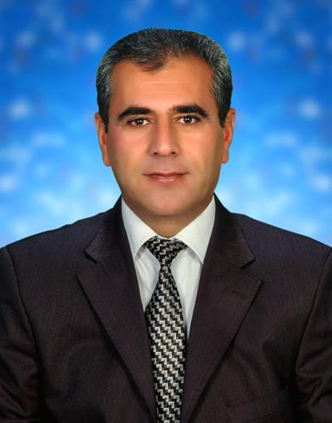
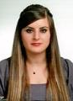
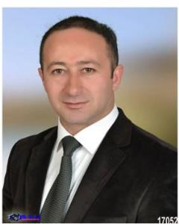
Prof. Dr. İbrahim TEĞİN (Müdür)
Doç. Dr. Duygu ELMA KARAKAŞ (Müdür Yardımcısı)
Dr. Öğr. Üyesi Bülent HALLAÇ
(Müdür Yardımcısı)

Slide 5
AKADEMİK PERSONELİMİZ
Adı SOYADI | GÖREVİ
Prof. Dr. İbrahim TEĞİN | Müdür
Doç. Dr. Duygu ELMA KARAKAŞ | Müdür Yardımcısı
Dr. Öğr. Üyesi Bülent HALLAÇ | Müdür Yardımcısı
Doç. Dr. Duygu ELMA KARAKAŞ | Gıda Analiz Laboratuvarı Sorumlusu
Öğr. Gör. Dr. Ümit ÇALIŞIR | Toprak Analiz Laboratuvarı Sorumlusu
Öğr. Gör. Dr. Mesut GÖK | Fiziksel Analiz Laboratuvarı Sorumlusu
Ögr. Gör. Ahmet FIRATOĞLU | Mikrobiyoloji Analiz Laboratuvarı Sorumlusu
Ögr. Gör. Merve BALABAN | Moleküler Biyoloji Analiz Laboratuvarı Sorumlusu

Slide 6
İDARİ PERSONELİMİZ
Adı SOYADI | GÖREVİ
Prof. Dr. İbrahim TEĞİN | Müdür
Doç. Dr. Duygu ELMA KARAKAŞ | Müdür Yardımcısı
Dr. Öğr. Üyesi Bülent HALLAÇ | Müdür Yardımcısı
Mehmet Mesut ERDEMCİ | Şef
Murat YOLTAY | Biyolog
Abdulcelil ORALI | Hizmetli (Numune Kabul)
Bedran ŞENER | Hizmetli (Depo Sorumlusu)
Yusuf AKYÜREK | Hizmetli (Temizlik Görevlisi)

Slide 7
LABORATUVARLARIMIZ
Gıda Analiz Laboratuvarı
Enstrümental Analiz Laboratuvarı-1
Toprak Analiz Laboratuvarı
Enstrümental Analiz Laboratuvarı-2
Bal Analiz Laboratuvarı
Fiziksel Analiz Laboratuvarı
Numune Hazırlama Laboratuvarı
Moleküler Biyoloji Analiz Laboratuvarı
Mikrobiyoloji Analiz Laboratuvarı

Slide 8
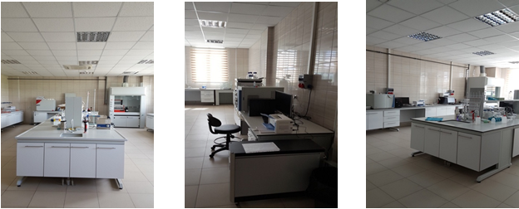
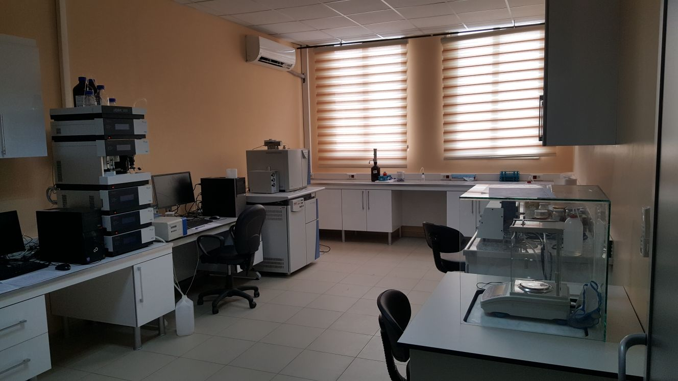
Gıda Analiz Laboratuvarlarımız
Numune hazırlama ve gıda analiz laboratuvarları
Bal analiz laboratuvarı

Slide 9
Gıda Analizleri
Sıra No | Yapılan Analizler
1 | Dumas Yöntemi İle Azot Miktarı Tayini
2 | Yağ Asidi Bileşenleri Analizi
3 | Uçucu Yağ Analizi
4 | Sabit Yağ Analizi
5 | Gıdalarda C13/C12 Analizi
6 | İçme Suyunda Ph Analizi
7 | İçme Suyunda İletkenlik Analizi
8 | İçme Suyunda Karbonat-bikarbonat Analizi
9 | İçme Suyunda Anyon Analizi (F- , Cl- , NO2 - , Br- , NO3 - , PO4 -2 , SO4 -2 )
10 | İçme Suyunda Bromat Analizi
11 | İçme Suyunda Arsenik (As), Bakır (Cu), Demir (Fe), Kadmiyum (Cd), Çinko (Zn), Mangan (Mn), Magnezyum (Mg), Nikel (Ni), Krom (Cr), Kurşun (Pb), Selenyum (Se) Kalsiyum (Ca), Sodyum (Na), Potasyum (K), Antimon (Sb), Bor (B) Analizi
12 | İçme Suyunda Alev Fotometresi İle Potasyum, Sodyum, Kalsiyum Ve Lityum Analizi
13 | Toplam Çözünmüş Katı Madde Tayini (TDS)
14 | İçme Suyunda Renk Analizi

Slide 10
Gıda Analizleri
Sıra No | Yapılan Analizler (devam)
15 | Tüm Organik-inorganik Maddelerde Erime Noktası Tayini
16 | Gıda pH Analizi
17 | Gıda İletkenlik Analizi
18 | Nem Tayini
19 | Yağ Ekstraksiyonu
20 | UHPLC’ de Kalitatif, Kantitatif Analizler
21 | LCMS/MS’ de Kalitatif, Kantitatif Analizler
22 | Uçucu Yağ Ekstraksiyonu
Laboratuvarın Öne Çıkan Özellikleri
Gıda analizleri kapsamında, merkezimizde en çok talep edilen analizler; Dumas Yöntemi İle Azot Miktarı Tayini, Su kalite analizleri, yağ ekstraksiyonu ve UHPLC’ de Kalitatif, Kantitatif Analizler.

Slide 11
Bal Analizleri
Bal Analizleri
Sıra No | Analiz | 8 | Nem (Abbe Refraktometresi)
1 | C4 Şeker-C13/C12 Oranı Analizi | 9 | Serbest Asitlik (Titrasyon)
2 | Şeker Bileşenleri (UHPLC) | 10 | Kül Tayini (Gravimetrik)
3 | HMF (UHPLC) | 11 | Suda Çözünmeyen Madde Tayini
4 | İletkenlik (İletkenlik Cihazı) | 12 | Alınabilir Mikro elementler (As, Cu, Fe, Cd, Sn, Zn, Mn, Mg, Ni, Co, Cr, Ag, Pb, Bi, Ca, Na, K, Mo, Sb, B) (ICP-MS)
5 | pH (pH Metre) | 13 | Mikrodalga İle Çözündürme
6 | Diastaz (UV-VIS Spektrofotometre) | 14 | Petek Balda Numune Hazırlama
7 | Prolin (UV-VIS Spektrofotometre) | 15 | Naftalin Tayini (Headspace-GC-MS)
Laboratuvarın Öne Çıkan Özellikleri
Bal analizleri kapsamında, merkezimizde en çok talep edilen analizler; C4 Şeker-C13/C12 Oran Analizi, Şeker Bileşenleri ve Prolin analizidir.

Slide 12
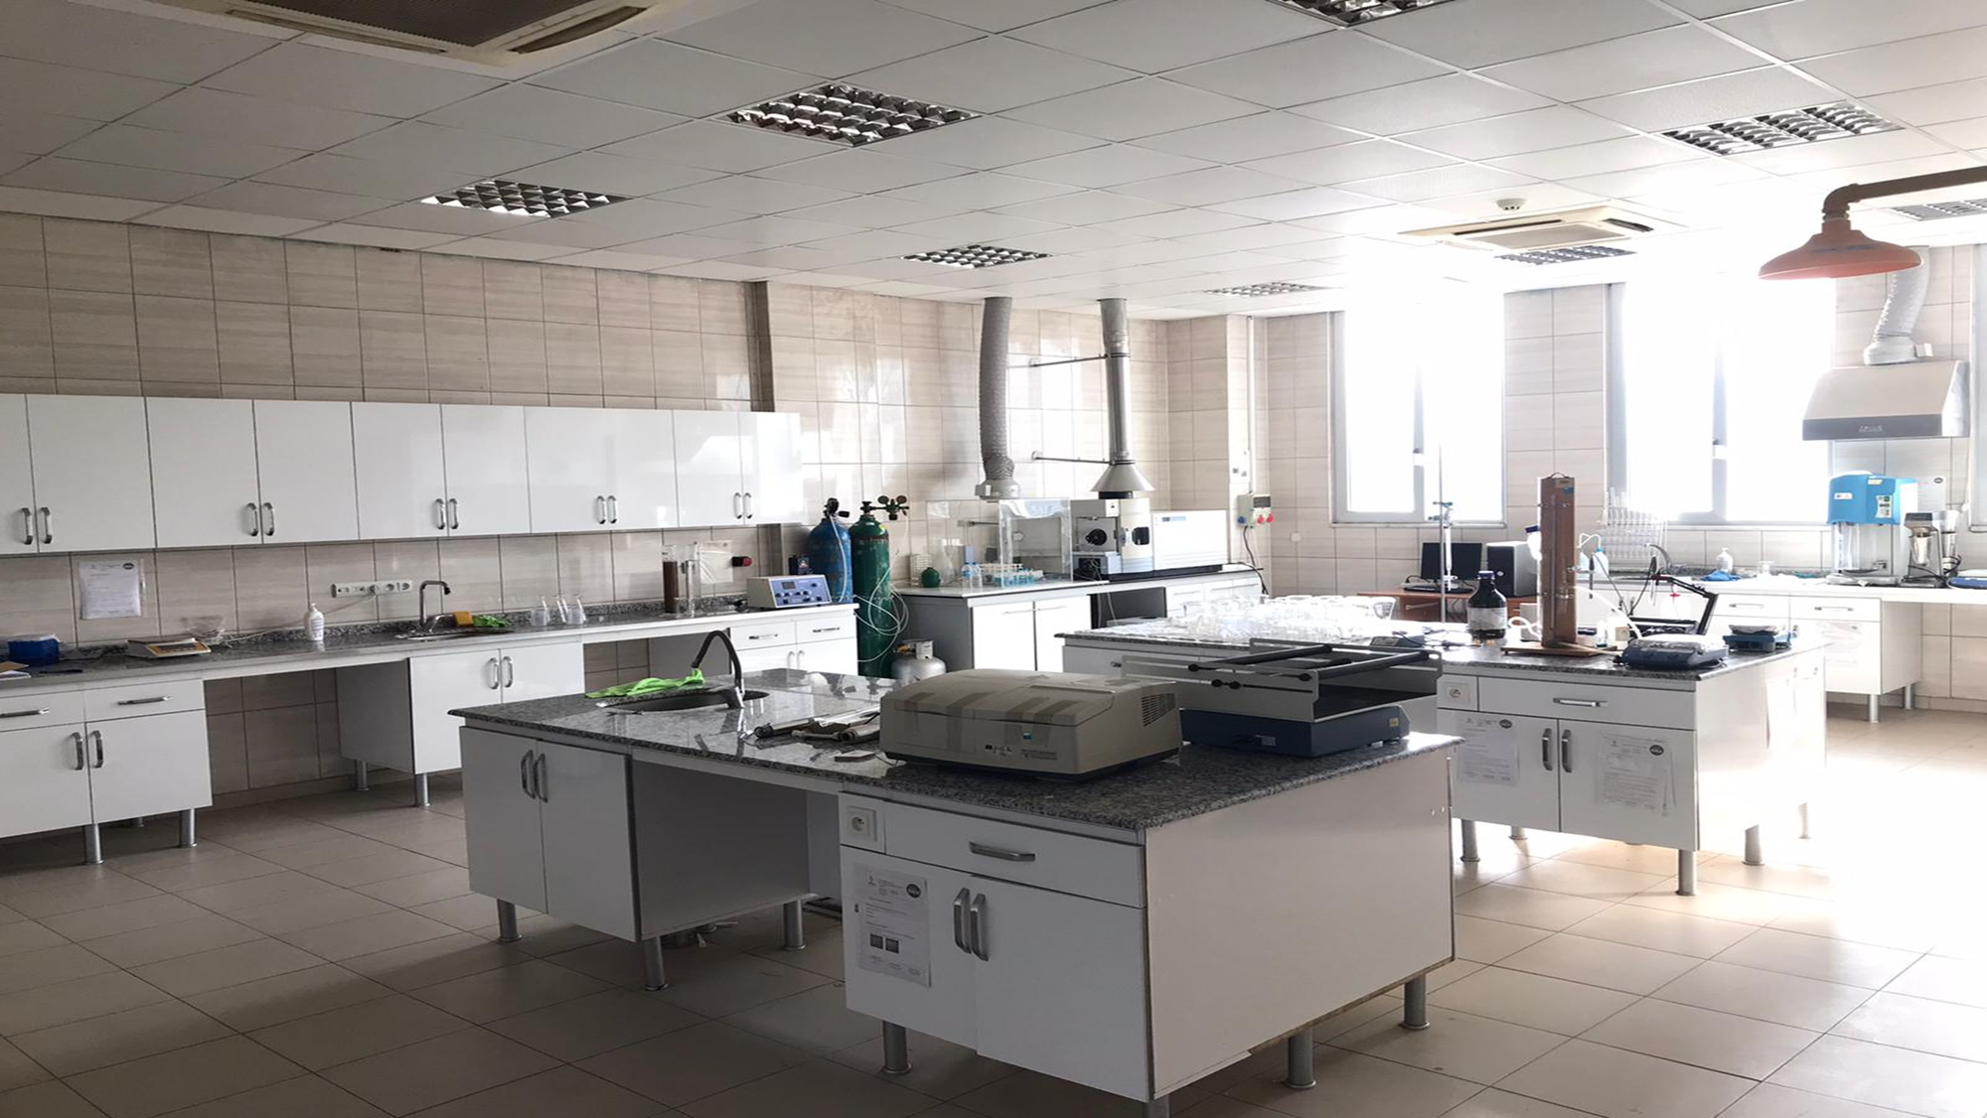
Toprak Analiz Laboratuvarımız

Slide 13
Toprak Analiz Laboratuvarımız
Toprak Analiz Laboratuvarı, 28 Nisan - 5 Mayıs 2016 tarihleri arasında gerçekleştirilen kalibrasyon ve validasyon testlerini başarıyla tamamlamıştır. Bu süreç sonucunda, 26 Mayıs 2016 tarihinde Gıda, Tarım ve Hayvancılık Bakanlığı Tarım Reformu Genel Müdürlüğü tarafından verilen Tarımsal Amaçlı Toprak, Bitki ve Sulama Suyu Analiz Laboratuvarları Yetki Belgesini almaya hak kazanmıştır.

Slide 15
Toprak Analiz Laboratuvarımız
Yetkilendirilen Analizler
Kapsam 1
• Saturasyon
• pH
• Toplam Tuz
• Organik Madde
• Kireç
• Fosfor
• Potasyum
Denetim ve Yetki Süresinin Uzatılması
Toprak Analiz Laboratuvarı, 27 Şubat 2024 tarihinde, Gıda, Tarım ve Hayvancılık Bakanlığı Tarım Reformu Genel Müdürlüğü tarafından görevlendirilen heyet tarafından denetlenmiştir. Yapılan denetim sonucunda, Tarımsal Amaçlı Toprak, Bitki ve Sulama Suyu Analiz Laboratuvarları Yetki Belgesinin süresi 1 (bir) yıl uzatılmıştır.

Slide 16
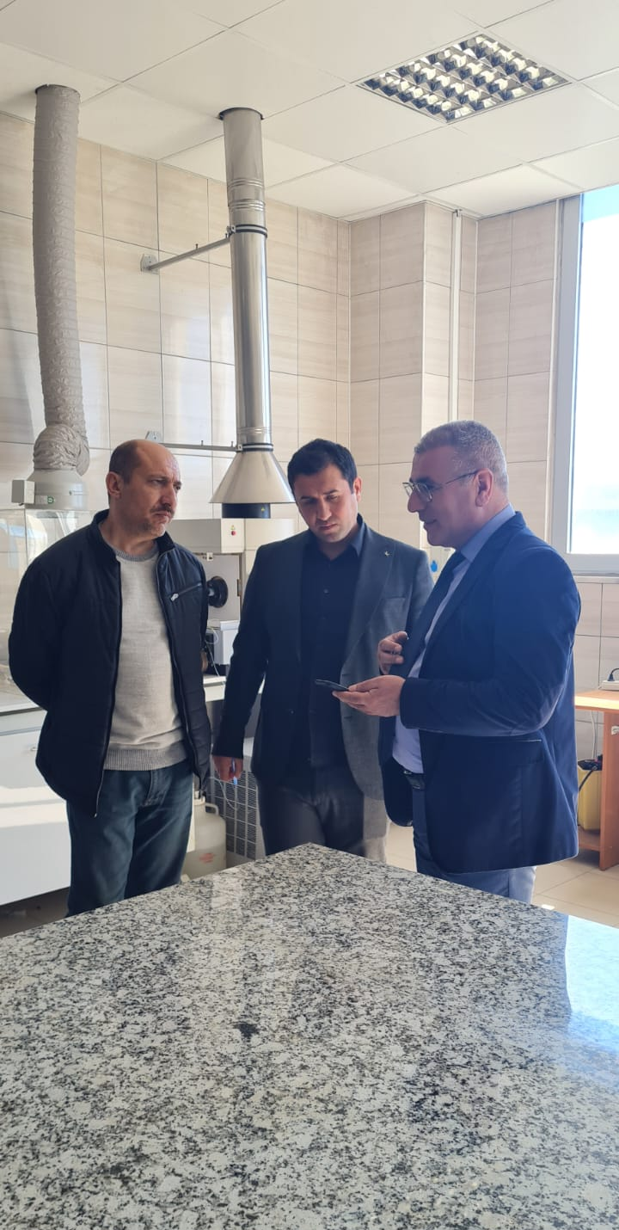
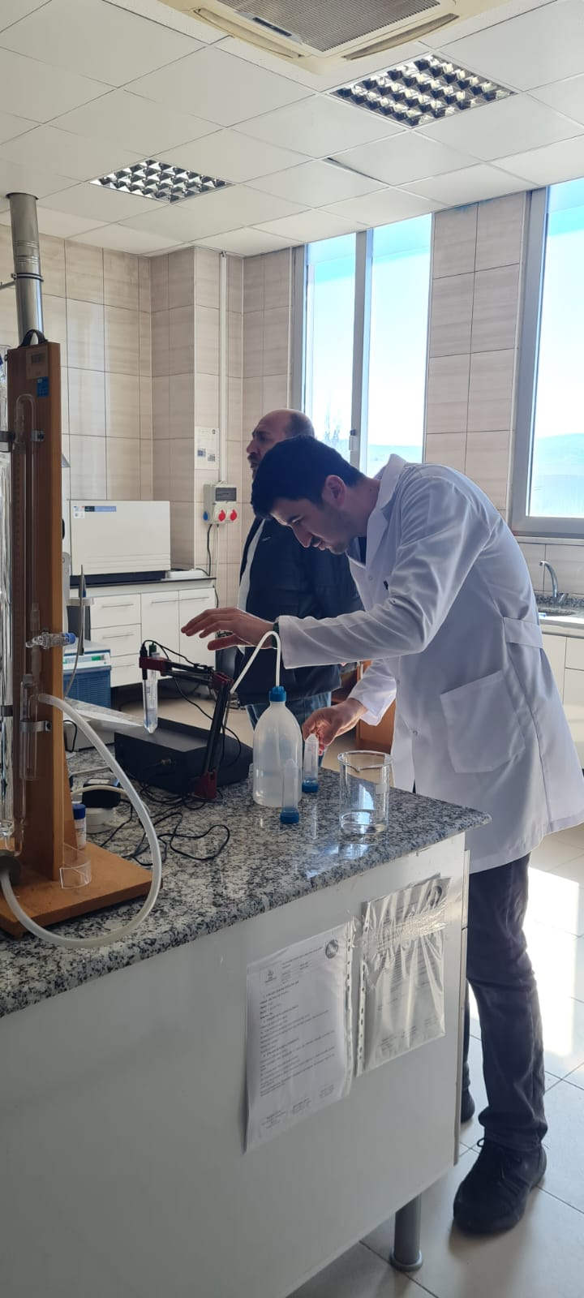
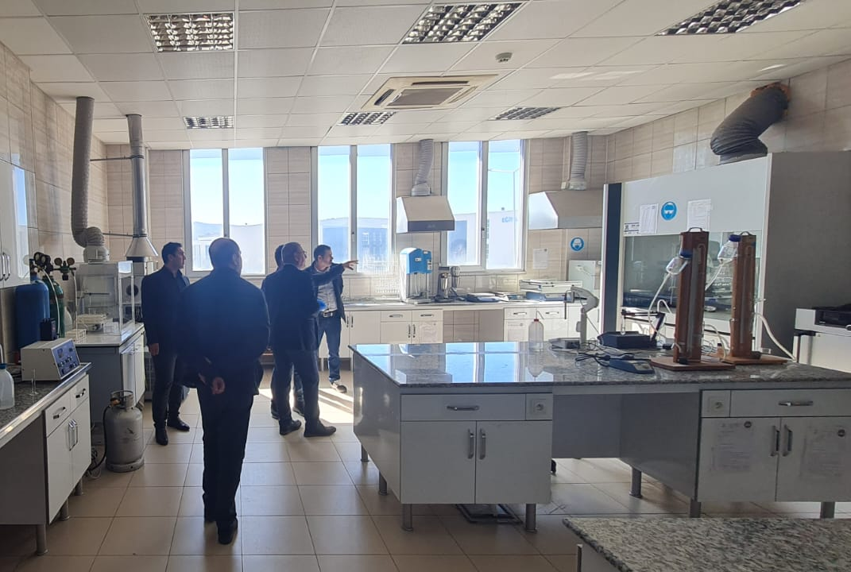
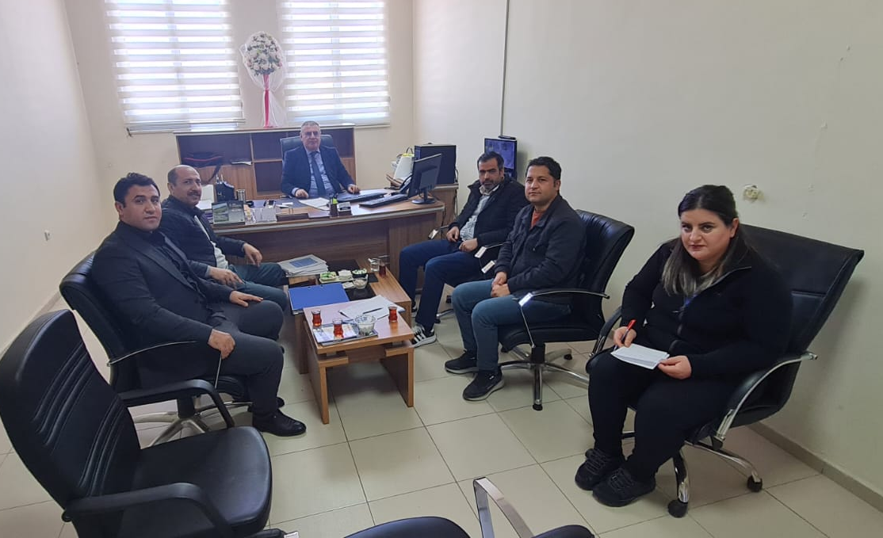

Slide 17
Toprak Analizleri
Toprak Analizleri
Sıra | Analiz
1 | pH
2 | EC
3 | Kireç
4 | Bünye
5 | Bünye
6 | Alınabilir Fosfor
7 | Alınabilir Potasyum
8 | Alınabilir Kalsiyum
9 | Alınabilir Magnezyum
10 | Çinko
11 | Mangan
12 | Demir
13 | Bakır
14 | Toplam Azot
15 | Alınabilir Bor
16 | Ağır Metal Analizi
Yaprak/ Bitki Analizleri
Sıra | Analiz
1 | MW ileYaş Yakma
2 | ICP-OES ile Makro-Mikro Element Analizi
3 | Alev Fotometresi ile Na, Ca, K analizi
4 | MW ileYaş Yakma
5 | ICP-OES ile Makro-Mikro Element Analizi
Sulama Suyu Analizleri
Sıra | Analiz
1 | pH Analizi
2 | İletkenlik Analizi
3 | Karbonat-Bikarbonat Analizi
4 | Anyon Analizi (F⁻ , Cl⁻ , NO₂ ⁻ , Br⁻ , NO₃ ⁻ , PO₄ ⁻² , SO₄ ⁻² )
5 | ICP-OES İle Ca, Mg, K, Na Analizi
6 | Alev Fotometresi ile K, Na, Ca ve Li Analizi
Laboratuvarın Öne Çıkan Özellikleri
Toprak analizleri kapsamında, merkezimizde en çok talep edilen analizler; Toprakta verimlilik analizleri

Slide 18
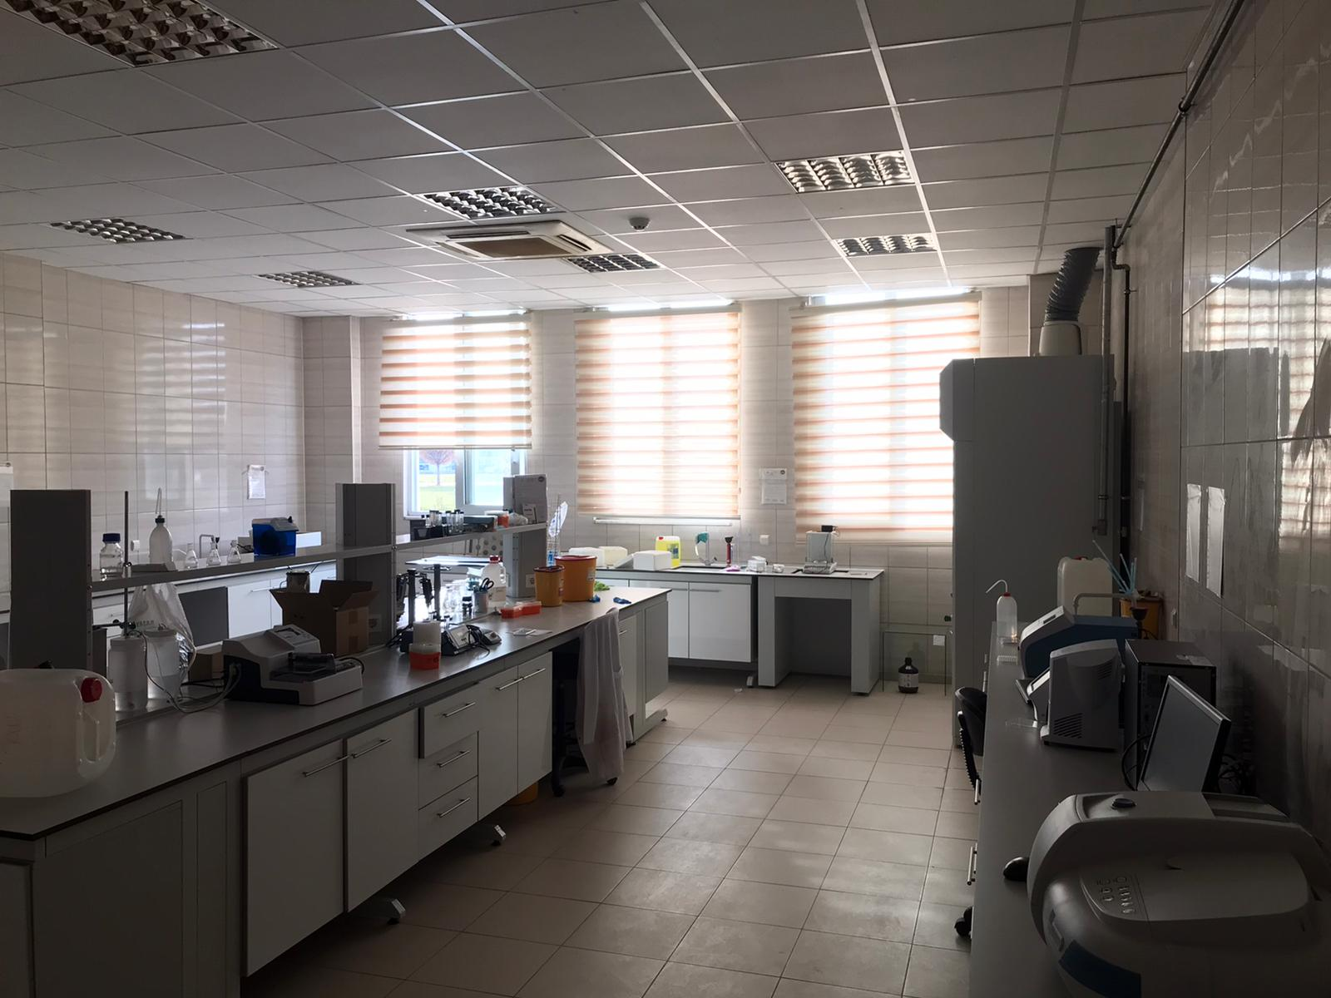
Moleküler Analiz Laboratuvarımız

Slide 19
Moleküler Analizler
Sıra | Genetik Analiz Adı | Sıra | Antioksidan Analiz Adı
1 | Real Time-PCR Gen İfadesi Analizi | 13 | FRAP
2 | CDNA Sentezi Ve Normalizasyonu | 14 | ABTS
3 | Bitkisel Ve Hayvansal Dokulardan DNA/RNA İzolasyonu | 15 | Toplam Fenolik Bileşik Analizi
4 | Et Türü Tayini | 16 | Toplam Flavonoid Analizi
5 | Klasik PCR Analizi | 17 | Enzim Aktivitesi Tayini-SOD
6 | Agaroz Jel Hazırlama Ve Görüntüleme Sistemi | 18 | Enzim Aktivitesi Tayini-CAT
7 | SDS-PAGE Elektroforez Ve Görüntüleme Sistemi | 19 | Enzim Aktivitesi Tayini-APX
9 | ELISA Analizi | 20 | Enzim Aktivitesi Tayini-POD
10 | DNA, RNA, Virüs Ve Plazmid Miktar Tayini | 21 | Enzim Aktivitesi Tayini-PPO
11 | Protein Tayini (Bradford/Lowry) | 22 | TBARS/MDA ( Malondialdehyde) Tayini
12 | DNA Koruma Tayini
Laboratuvarın Öne Çıkan Özellikleri
Moleküler analizler kapsamında, merkezimizde en çok talep edilen analizler; Enzim aktivite tayini, Antioksidan aktivite tayini

Slide 20
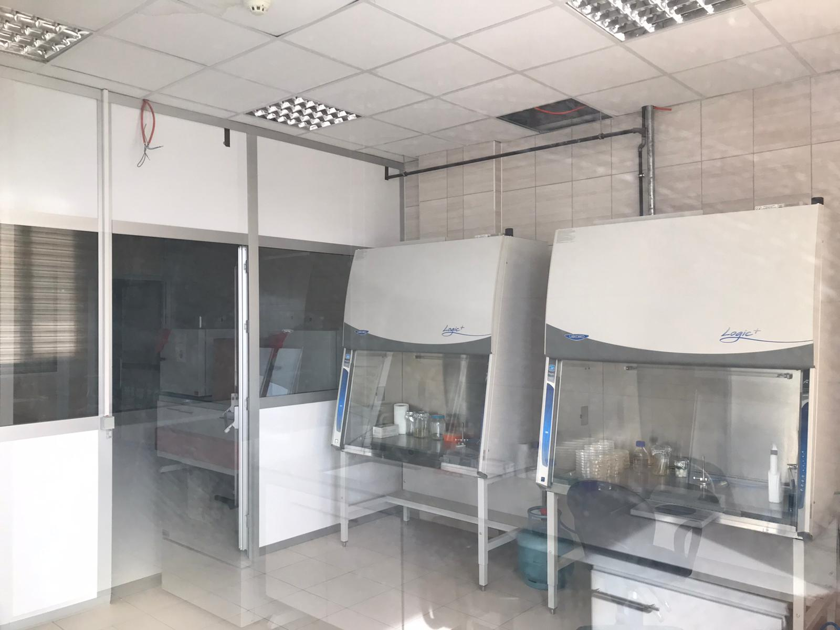
Mikrobiyoloji Analiz Laboratuvarımız

Slide 21
Mikrobiyolojik Analizler
Sıra | Yapılan Analizler | Sıra | Yapılan Analizler
1 | Toplam Aerobik Mezofilik Koloni Sayısı 37 C | 9 | Clostridium Perfringes
2 | Toplam Aerobik Mezofilik Koloni Sayısı 22 C | 10 | Bacillus Cereus
3 | Koliform Bakteri Sayısı | 11 | Sünme (Rop ) Analizi
4 | E.Coli | 12 | Antibiyotik Kalıntısı
5 | E.Coli O157:H7 | 13 | Maya Ve Küf Sayısı
6 | Salmonella Spp. | 14 | Böcek Parçaları Ve Yumurtaları
7 | P.Aureginosa | 15 | Ortam Havasının Mikrobiyal Yükünün Kontrolü
8 | Staphylococcus Aureus(koagülaz (+) Stafilokoklar)
Laboratuvarın Öne Çıkan Özellikleri
Mikrobiyoloji analizleri kapsamında, merkezimizde en çok talep edilen analizler; Antimikrobiyal aktivite tayini

Slide 22
BİLİMSEL FAALİYETLERİMİZ

Slide 23
BİLİMSEL FAALİYETLERİMİZ

Slide 24
BİLİMSEL FAALİYETLERİMİZ

Slide 25
BİLİMSEL FALİYETLERİMİZ
Üniversitemiz BAP Birimi Tarafından Desteklenen Bilimsel Araştırma Projelerimiz
Proje No | Proje Adı | Yürütücü | Destek Miktarı | Başlama Tarihi | Bitiş Tarihi
2017- SİÜLAB-48 | Aminofosfin Temelli Yeni Ru(II)acac Komplekslerinin Sentezi, Karakterizasyonu ve Katalitik Etkinliklerinin Araştırılması | Duygu ELMA KARAKAŞ | 5000,0 TL | 22-05-2017 | 21-05-2018
2021- SİÜLAB-16 | Muz Atıklarından Metalsiz ve Metal Destekli Katalizörlerin Sentezi ve Katalitik Aktivitelerinin Araştırılması | Duygu ELMA KARAKAŞ | 14.999,72 TL | 11-01-2021 | 25-05-2022
2022-SİÜLAB-45 | Quercus libani oliv. meyve özü ile gümüş nanopartiküllerin yeşil ve çevre dostu sentezi: antibakteriyel, antioksidan ve antikanser özellikleri | Duygu ELMA KARAKAŞ | 29.975,54 TL | 15.11.2022 | 14-11-2024
2021- SİÜLAB-15 | İzometin Yilürlerin 1,3- Dipolar Siklokatılma Reaksiyonlarıyla Karbon Nanotüplerin Kovalent Yüzey Modifikasyonu, Karakterizasyonu ve Antimikrobiyal Aktivite Özelliklerinin İncelenmesi | Ümit ÇALIŞIR | 14.999,79 TL | 11-01-2021 | 15-09-2023

Slide 26
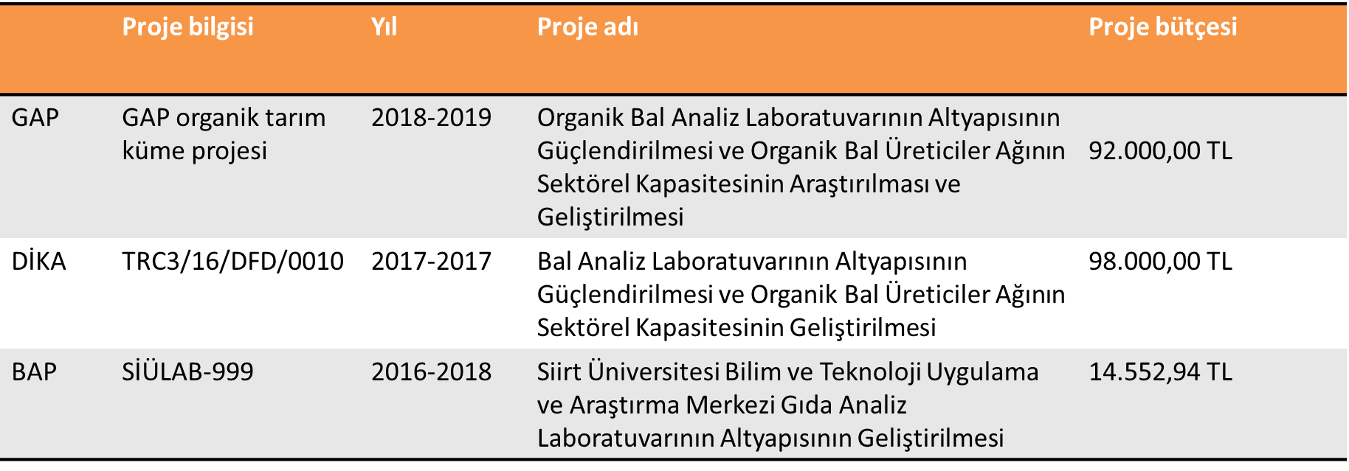
ALT YAPI PROJELERİMİZ*
* Son 7 yılda Araştırma Merkezi yürütücülüğünde tamamlanan alt yapı projeleri

Slide 27
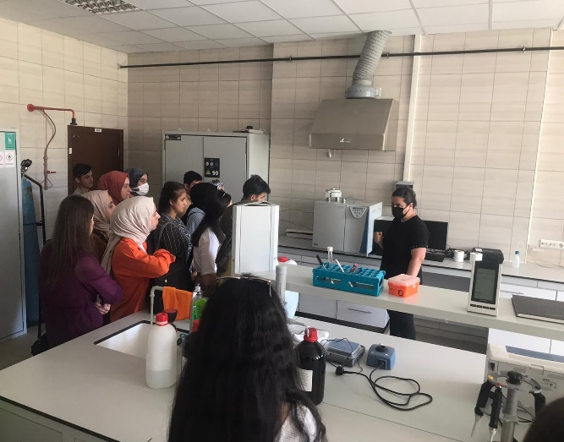
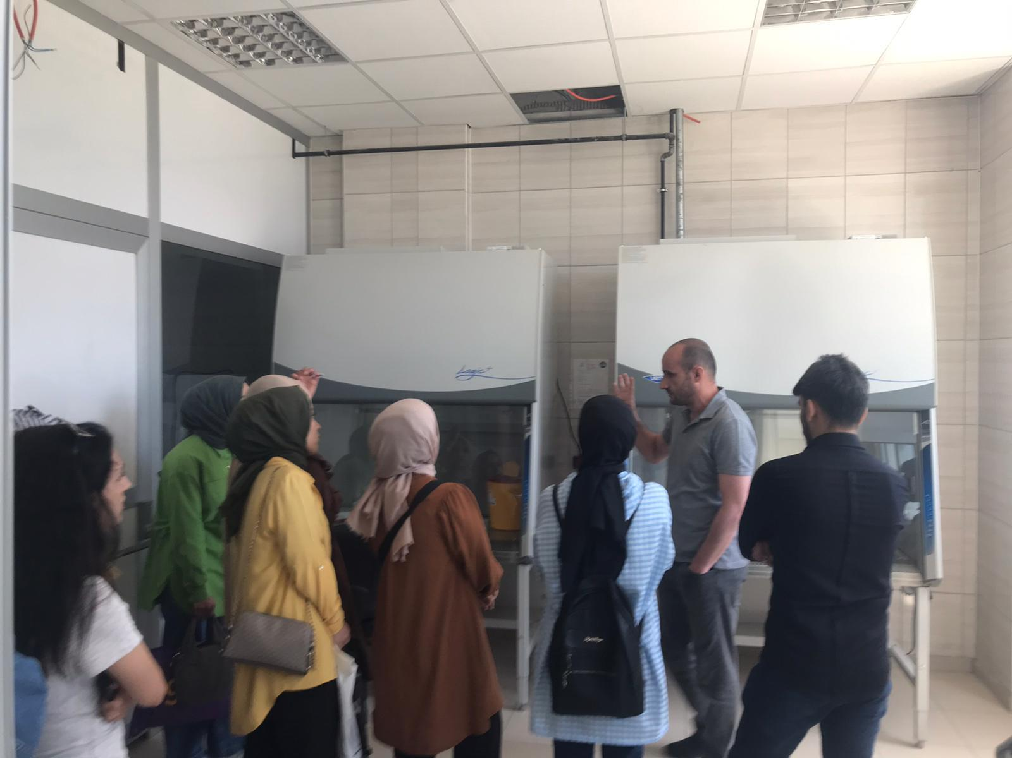
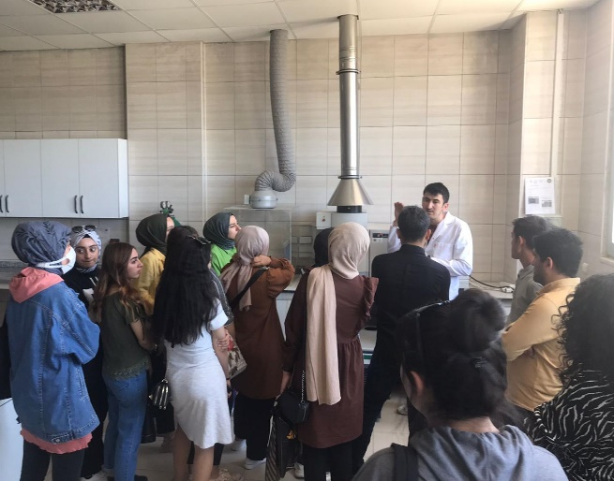
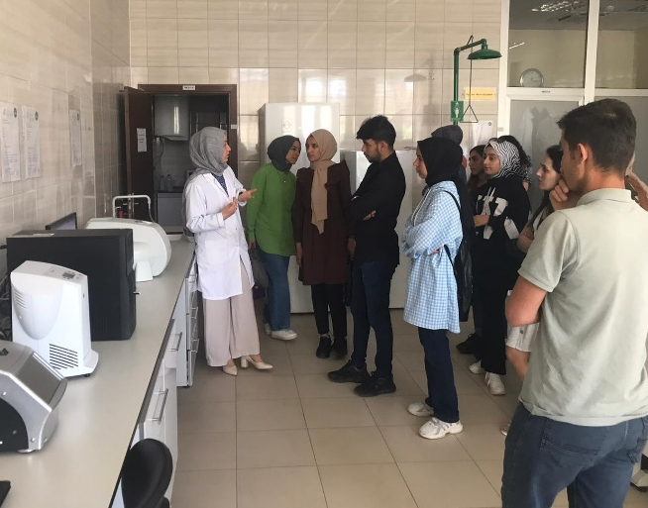
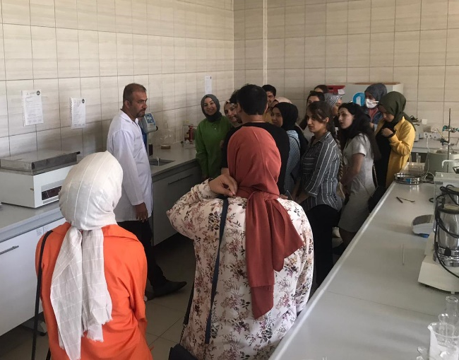
ETKİNLİKLERİMİZ
Üniversite öğrencilerine yönelik tanıtım etkinlikleri

Slide 28
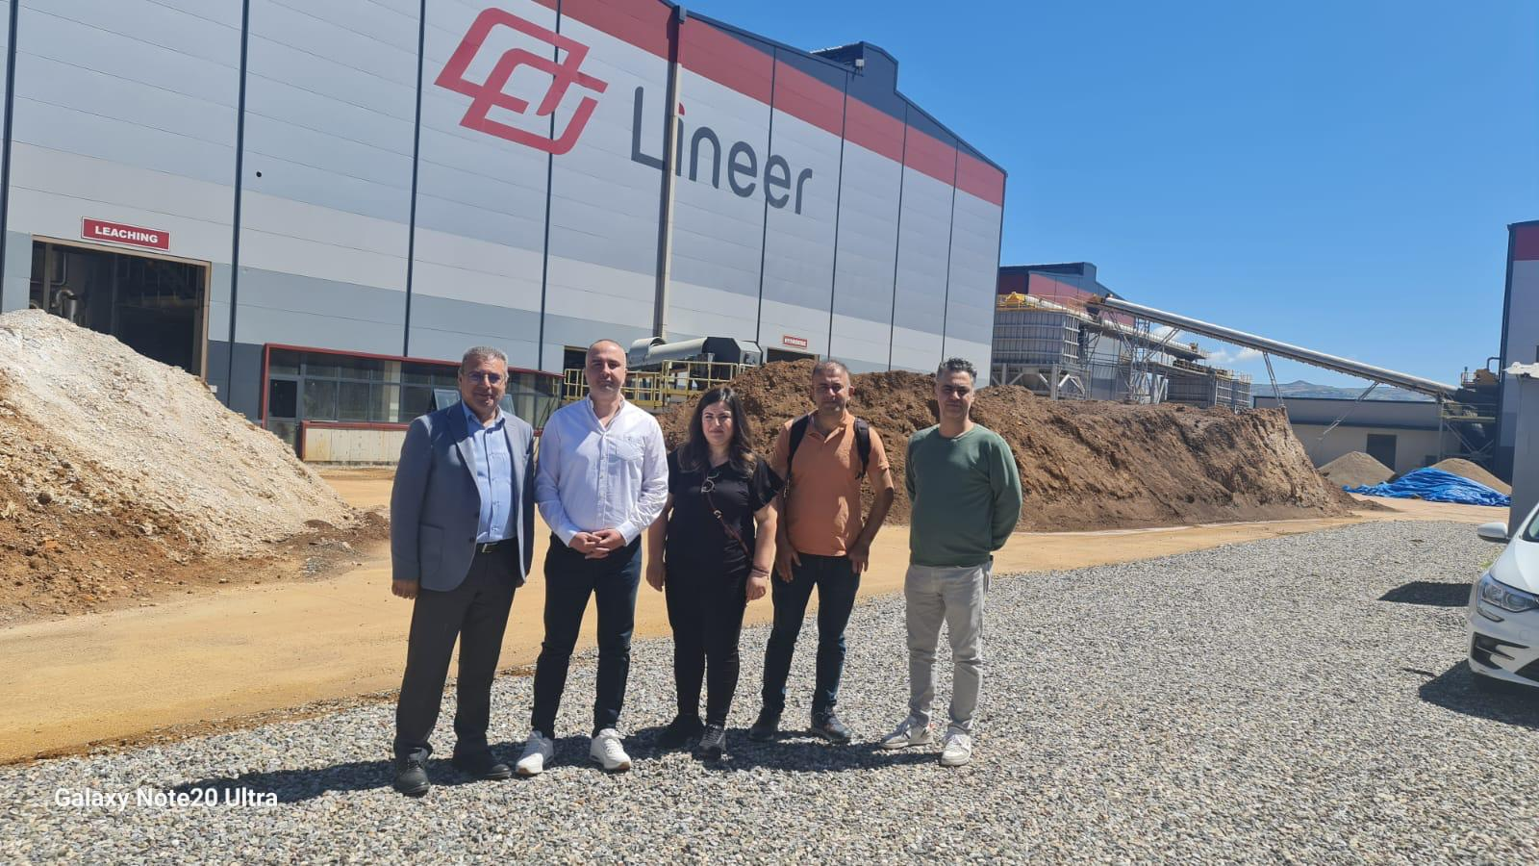
ETKİNLİKLERİMİZ
Siirt Merkez, Organize Sanayi Bölgesi'nde yer alan Siirt Çinko Üretim Tesisi, Lineer Metal Çinko Fabrikası'na ziyaret gerçekleştirildi.

Slide 29
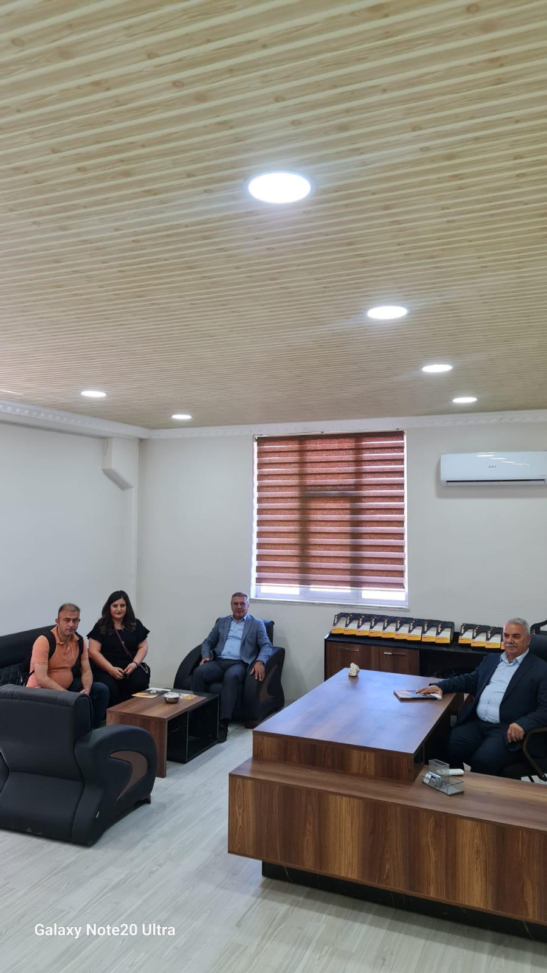
ETKİNLİKLERİMİZ
Siirt Merkez, Organize Sanayi Bölgesi'nde yer alan BayKim Yapı Kimyasalları tesisine ziyaret gerçekleştirildi.

Slide 30
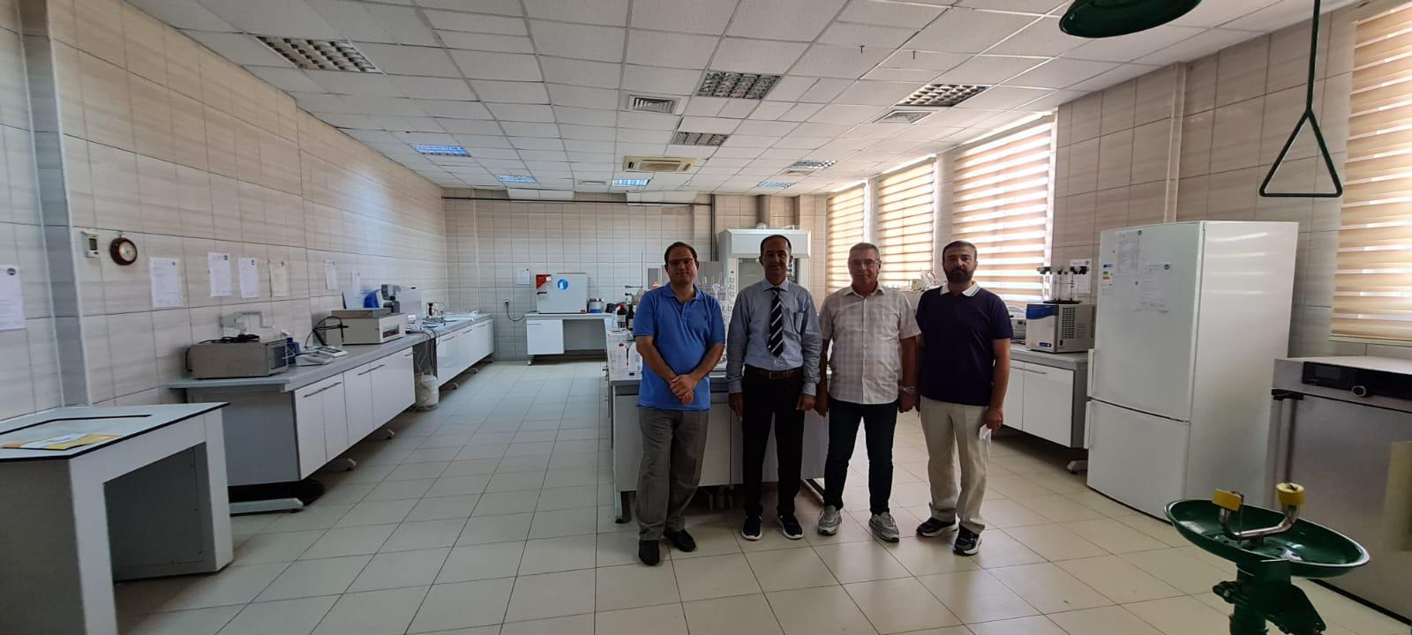
ETKİNLİKLERİMİZ
Doktora sonrası yabancı araştırmacıların ziyareti

Slide 31
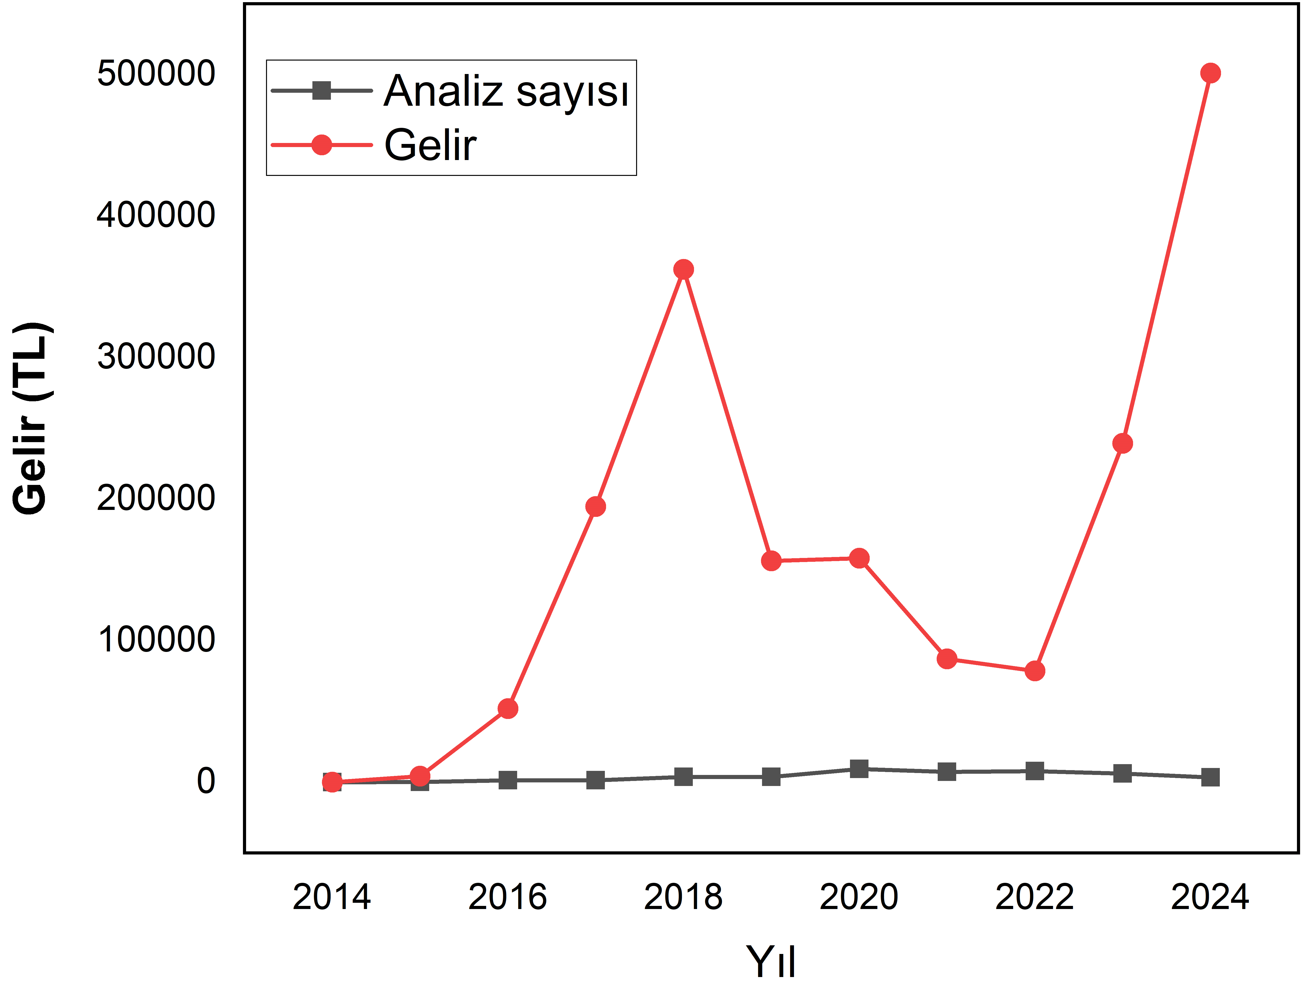
BÜTÇE ve HARCAMALARIMIZ
Yıllara Göre Analiz Sayısı ve Gelir

Slide 32
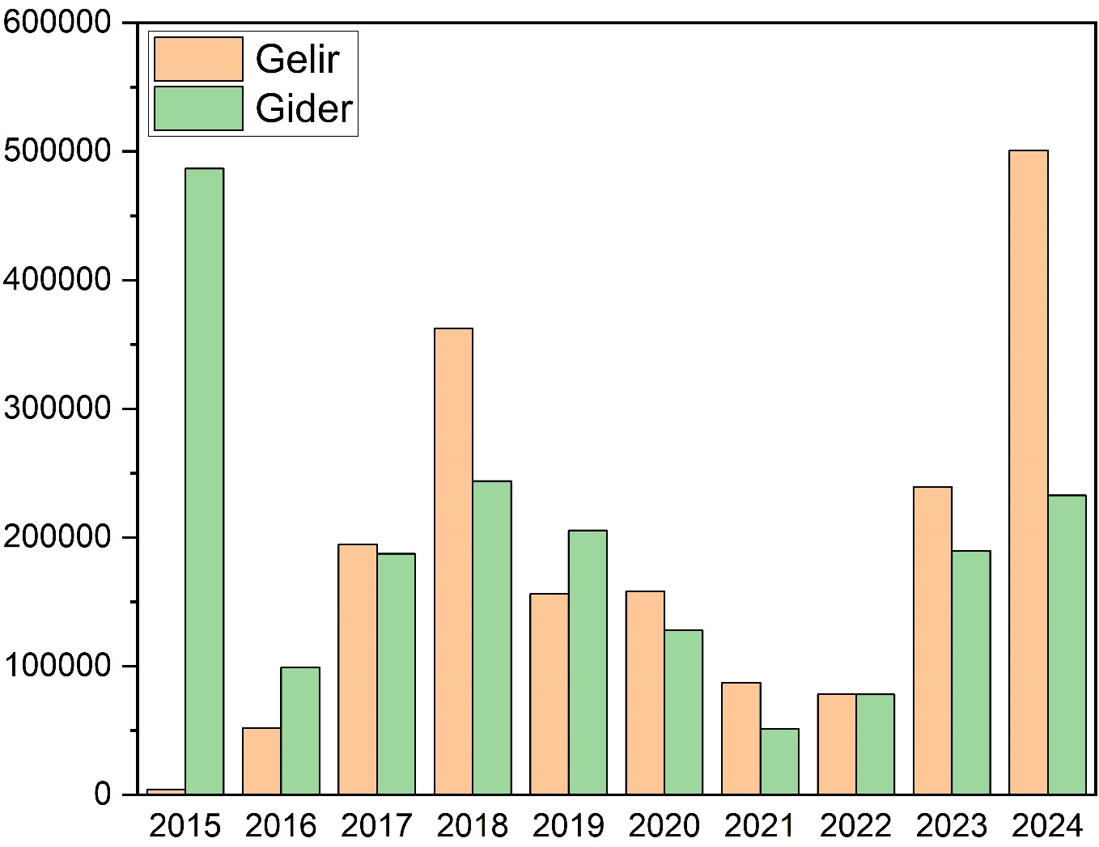
BÜTÇE ve HARCAMALARIMIZ

Slide 33
GELECEĞE YÖNELİK HEDEFLER ve YENİLİKLER
HEDEFLER | 2025 | 2026 | 2027
1. Bilimsel ve Teknolojik Gelişim Hedefleri | Merkez personeli tarafından ulusal veya uluslararası düzeyde en az 3 bilimsel makale yayımlanması veya konferanslarda sunum yapılması. | Merkezimiz akademik personelince TÜBİTAK projesinin sunulması. Talep edilen analizlere yönelik en az 4 yeni analiz yöntemi geliştirilerek analiz kalemlerine eklenmesi. | 2026’da gerçekleşmeyen analizler tamamlanacaktır.
2. Eğitim ve İnsan Kaynağı Gelişimi Hedefleri | Merkez personelinin bilgi ve deneyim paylaşımı için aylık düzenli iç eğitim toplantılarının yapılması (yılda 12 toplantı). | Üniversite öğrencilerinin ders dönemi ve tatil dönemi stajlarının aksatılmadan yürütülmesi ve en az 5 stajyer öğrenciye eğitim verilmesi. Merkez personeline Kurum Akreditasyona yönelik ISO-17025 Belgesi standardı eğitiminin alınması. | Üniversite öğrencilerinin ders dönemi ve tatil dönemi stajlarının aksatılmadan yürütülmesi ve en az 5 stajyer öğrenciye eğitim verilmesi.

Slide 34
GELECEĞE YÖNELİK HEDEFLER ve YENİLİKLER
HEDEF | 2025 | 2026 | 2027
3. Toplumsal Katkı ve İş Birliği Hedefleri | Merkez yönetim kadrosu tarafından paydaş kurum veya kuruluşlara en az 1 teknik gezi düzenlenmesi. | Merkezin sosyal medya hesaplarında düzenli olarak bilimsel içeriklerin paylaşılması (yılda en az 24 paylaşım) | Araştırmacılara ve akademik personele yönelik en az 1 çalıştay veya seminer düzenlenmesi.
4. Ekonomik ve Operasyonel Hedefler | Enflasyon oranları göz önünde bulundurularak merkezin karının bir önceki yıla oranla asgari %50 artırılması. | Analiz portföyünün bölgesel ihtiyaçlar ve akademik talepler göz önüne alınarak genişletilmesi. | AR-GE çalışmaları kapsamında bölgesel ürünlere yönelik çalışmalar yapılacaktır.

Slide 35
TALEPLER ve ÖNERİLER
Bina tadilatı (Bina boyasının yenilenmesi, pencere bakımlarının yapılması, yangın kapılarının tamiratı, yangın merdivenlerinin boyanması, ofislerin boyanması, mümkünse ofislerin pencereli bir ortama taşınması, laboratuvar kapılarının boyanması)
Analiz cihazlarına yazıcı/bilgisayar sağlanması.
Toplantı odasına sandalye sağlanması.
Havalandırma eksikliğinin giderilmesi.
Toprak analiz laboratuvarında tüplerin dışarı çıkarılması.
Teknik personel açığının giderilmesi.
Döner sermaye katkı payının personele yansıtılması.
Akreditasyon için bütçe aktarılması.
İdari personele yönelik görevde yükselme sınavlarının uygulanması.

Slide 36

TEHDİTLERİMİZ

